Slide 1
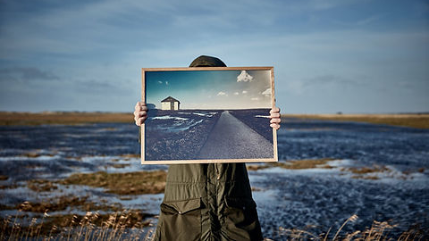
Hjemstavn
Forløb om litteratur og tekster, der knytter sig til et hjemsted

Slide 2
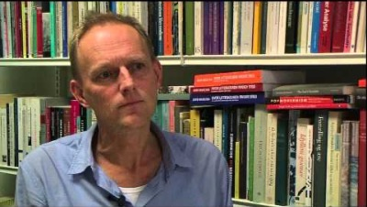
Sted og litteratur
Dan Ringgaard definerer her, hvad der gør et sted til netop - ”et sted” med substans og betydning. Hvad sker der, når forfattere skriver om et bestemt sted. Om forskellen på et steds historie, fortællingerne, og når der skrives litteratur om stedet?
Dan Ringgaard er lektor ved Institut for Æstetik & Kommunikation - Nordisk Sprog og Litteratur, Aarhus Universitet. Han beskæftiger sig blandt meget andet med sted og stedsteori og har i den forbindelse sammen med Anne Marie Mai udgivet antologien "Sted" (Aarhus Universitetsforlag 2010) samt selv udgivet bogen "Stedssans" (Aarhus Universitetsforlag 2010).

Slide 3

Et sted i litteraturen er:
En placering - en geografisk beliggenhed, som man kan udpege på et kort, og som måske har et navn. Placeringen besvarer spørgsmålet 'hvor?’
En fysisk udformning af en lokalitet. Det er de huse, veje, fortove, træer og buske, skulpturer, buske osv., der udgør fx et bytorv. Her kan man undersøge, hvordan stedet beskrives. I en tekst bruges ofte konkrete substantiver I kombination med adjektiver og sanser (syns-, høre-, lugte- og følesansen), som bringer laserens billeddannelse på vej.
En relation til stedet, som er stærkt subjektiv, da der er tale om en personlig og følelsesmæssig forbindelse, som man får til et sted gennem erfaringer, sansninger og erindringer. Dette kan pa baggrund af en analyse af teksten formuleres med et et abstrakt substantiv, fx sorg, melankoli, glæde.

Slide 4
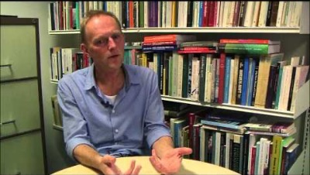
Land og by
Dan Ringgaard taler om modsætningen mellem provins og metropol i dansk romankkunst. Men findes provinsen længere? Eller er den blevet udkant?

Slide 5
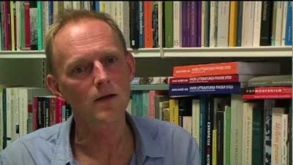
Om steder og analyse – hvordan gør man?
Ofte er stedet eller stederne ikke så vigtige i den litterære analyse af teksterne. Men hvis man trækker stedet frem som egentlig genstand for analysen, hvad så?
Dan Ringgaard taler om, hvordan man i analysen kan arbejde med stedernes betydning, hvad der sker mellem omgivelser og personer og hvordan det skaber dynamik. Her forklarer han forskellige metodiske tilgange til analyse af stederne i litteraturen.

Slide 6
Analyse med fokus på stedet
Fokus på forholdet eller udviklingen mellem stedet og mennesket.
Vi ser på koblingen mellem mennesket og de fysiske omgivelse (fænomenologisk tilgang når man undersøger den kropslige oplevelse personerne har)
Hvordan bliver stedet skabt? Fx via beskrivelse, gennem replikker, eller er der tale om et mere abstrakt sprogligt rum?
Man kan undersøge, om stedet findes i virkeligheden.
Man kan kigge på den fysiske udformning af lokaliteten. Fx konkrete ting der beskriver/sætter rammen for ’stedet’, samt ved brug af sanser.
Vi kan kigge på om der er en relation til stedet. Er der en stærk personlig og eller følelsesmæssig forbindelse, som vi bliver givet til stedet gennem fx erfaringer, sansninger og erindringer.

Slide 7
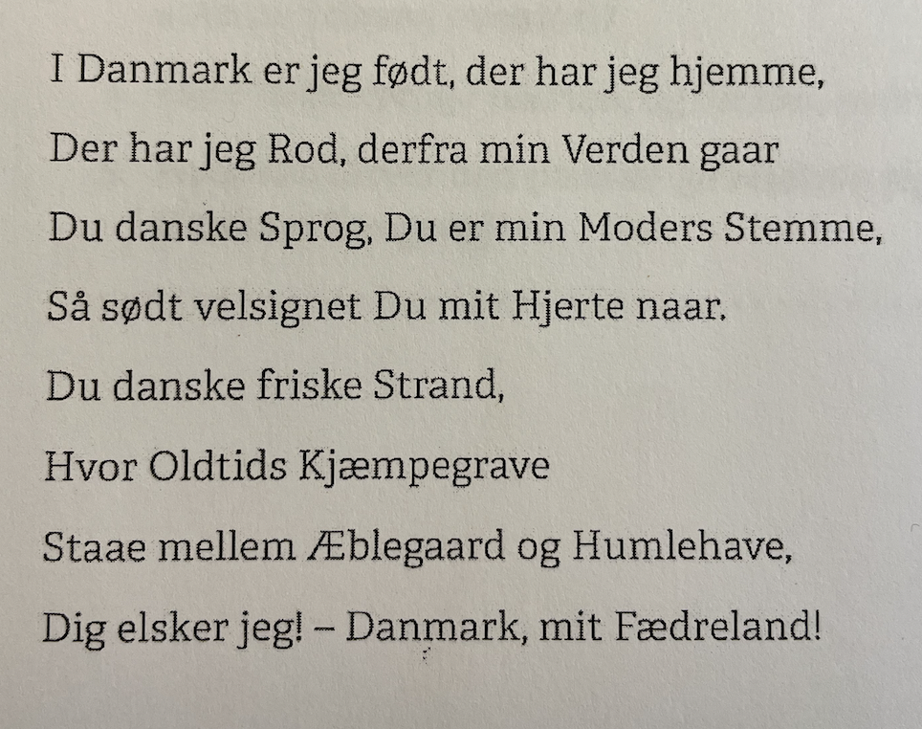
H.C. Andersen: Danmark mit fædreland, 1850

Slide 8
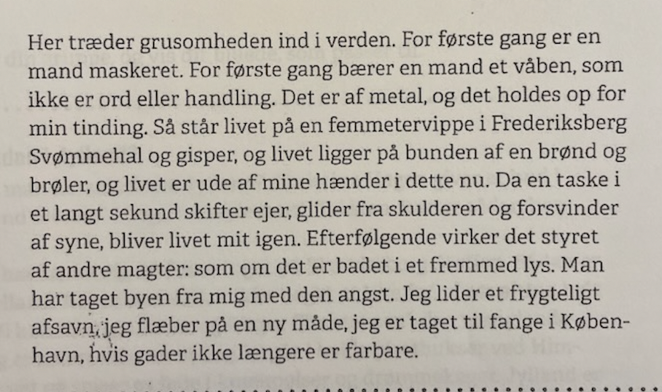
Amalie Laulund Trudsøe:”Gammel Kongevej” fra Koordinater, 2013

Slide 9
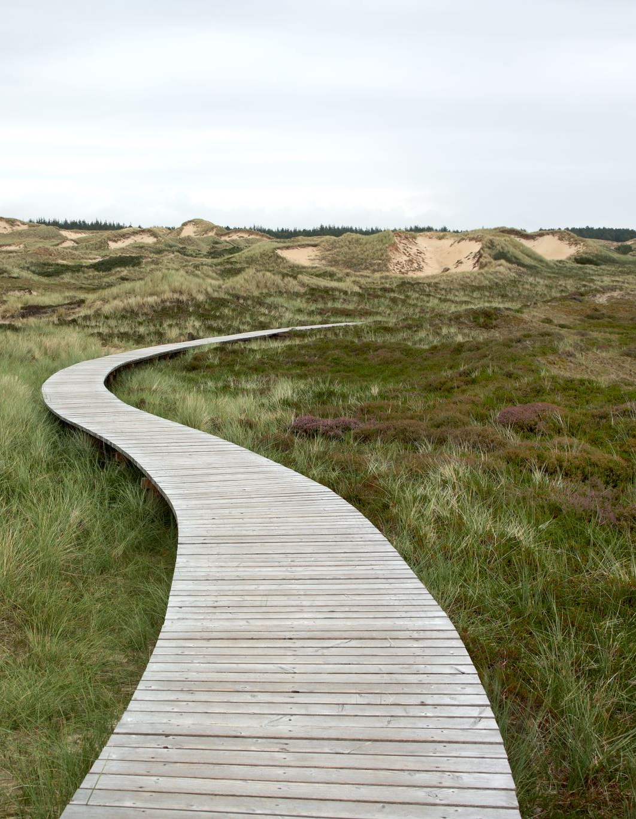
Skriveøvelse: Mit eget sted
Tag udgangspunkt i et helt konkret sted fra din hjemstavn. Brug evt. det billede, du har med. Skriv om dette sted ud fra samme sproglige skabelon som Amalie Laulund Trudsøe:
Her træder… ind i verden
For første gang…
Så…
Efterfølgende virker det…
Jeg…
Læs jeres tekster op for hinanden i mindre grupper. Fortæl, hvad I synes, fungerer godt. Læs evt. også et brudstykke af den litteratur, I har fundet, fra jeres hjemegn op og sammenlign de to tekster.
Find eksempler på billedsprog:
  Metaforer
  Sammenligninger
  Besjælinger
  Personificering

Slide 10

Den svære hjemstavn
Læs s. 220-223 i grundbogsteksten.
Hvad er tekstens pointe med at citere H.C. Andersen?
”Der var så dejligt ude på landet...”
Den grimme ælling (1843)

Slide 11

Fremstillingsformer
Forklar ved fælles hjælp følgende begreber for hinanden og lav små lille tekststykker, der eksemplificerer dem alle 9.
Beretning
Panoramisk fortælling
Dynamisk fortælletempo
Beskrivelse – og scenisk tidsoplevelse
Fortællerkommentar
Direkte tale (dialog)
Indirekte tale (dialog)
Dækket direkte tale (dialog)

Slide 12
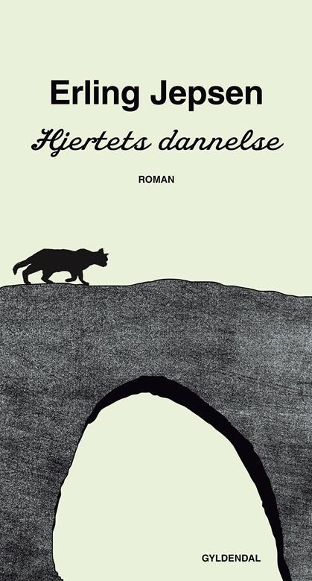
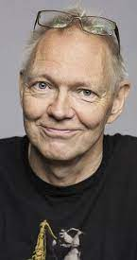
Erling Jepsen: Hjertets dannelse, 2015
Forfatteren Erling Jepsen er født og opvokset i Gram i Sønderjylland. I hans forfatterskab star Sønderjylland som hjemstavn centralt. Dette er også tilfældet i romanen Hjertets dannelse (2015).
Læs romanuddraget og besvar følgende:
Hvilken hemmelighed afsløres i teksten? Hvad fortæller denne hemmelighed om livet i den sønderjyske by Bramstrup i romanens fortid og nutid (romanens handling udspiller sig i 2004)?
Da Birthe går ud med det nyfødte barn, opsøger hun flere personer. Hvilket indtryk får vi af byens indbyggere gennem Birthes beretning?
Hvilken fortæller og hvilke synsvinkler har uddraget? Husk at dokumentere med citater i teksten, og konkluder på effekten heraf.
Find eksempler på fremstillingsformerne beretning, beskrivelse og dialog. Hvilken fremstillingsform dominerer i teksten? Hvad er effekten heraf på læseren?
Opstil et eller to modsætningspar, som kan fungere som tema for teksten - brug abstrakte substantiver.

Slide 13
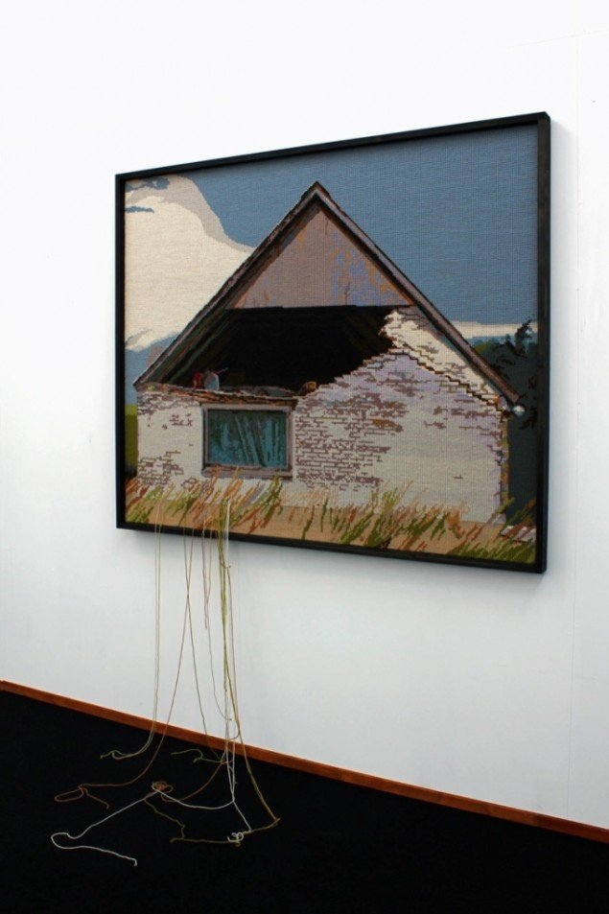
Marginale Monumenter
Kunstneren Thomas Wolsing har i sit billedkunstprojekt Marginale Monumenter skildret det såkaldte ‘Udkantsdanmark’ i en serie korsstingsbroderier.
Hvert broderi er lavet på baggrund af et fotografi af fx
forfaldne huse som dem, man hører om i medierne.
Læs artiklen på Kunsten.nu i linket herunder og diskuter, hvilke betydninger, der træder frem i værkerne. Hvad sker der fx med billedet af Udkantsdanmark, nar det fremstilles
som et broderi? Hvilken betydning opstår der, med de løse tråde, som hænger ned fra broderiet?
Anne Bendtsen Pedersen: ”Fra forfald til monument”: https://kunsten.nu/journal/fra-forfald-til-monument/
Thomas Wolsing: Fortvivlelsens hus, 2011.

Slide 14
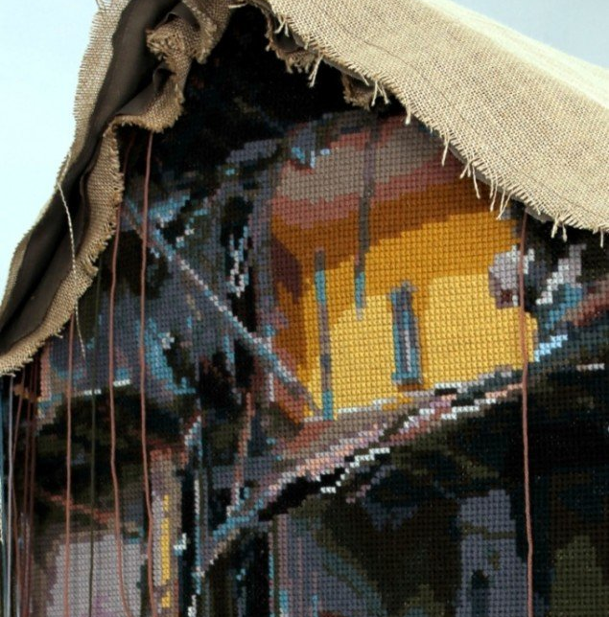
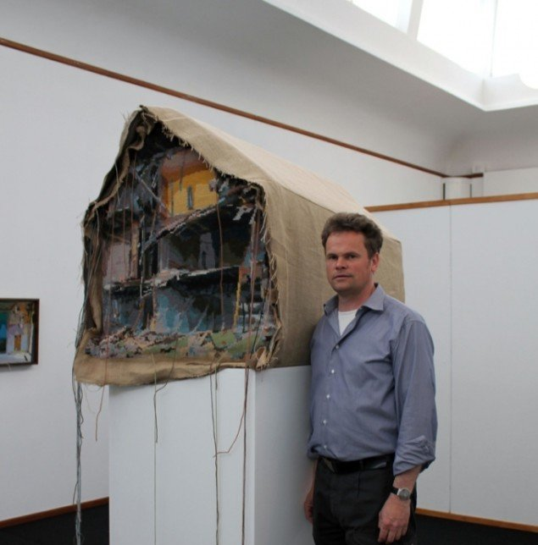
Thomas Wolsing: Genboen, 2011.

Slide 15
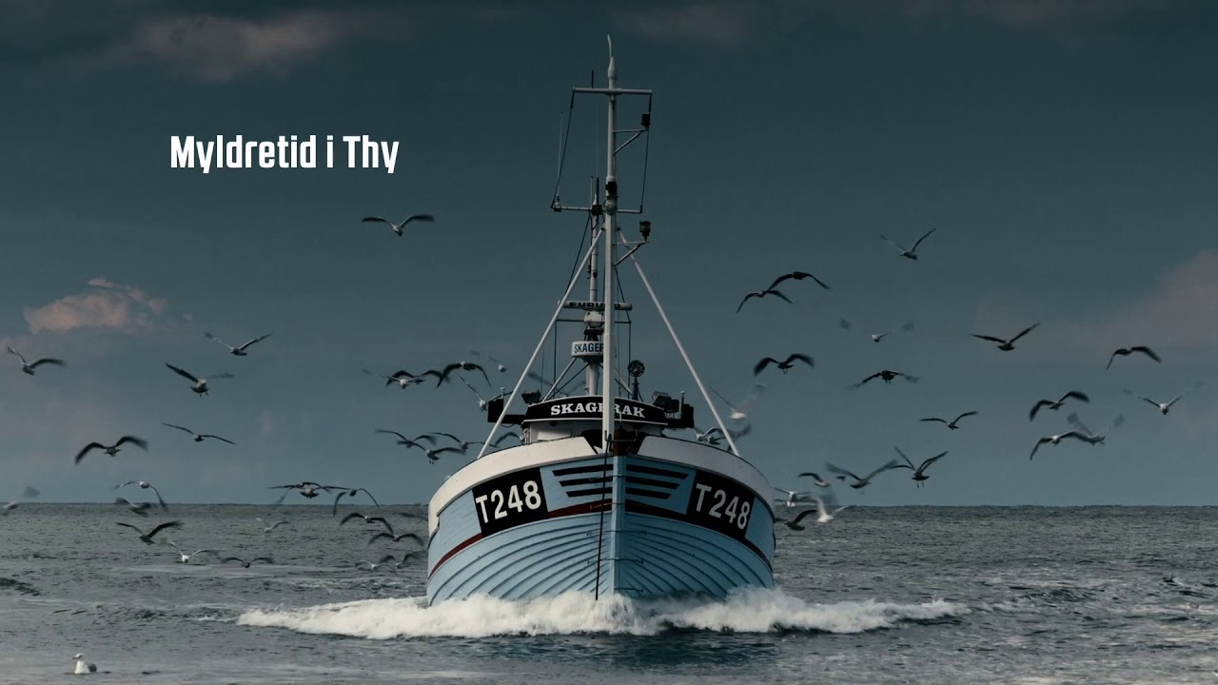
Hjemstavn i reklamer
Også reklamer og dokumentarserier knytter an til stedet som betydningsbærende. Lav en analyse af fremstillingen af stedet i reklamerne Fra os i Thy på linket herunder
Forklar kommunikationssituationen i reklamen. Hvem er afsender? Hvem er målgruppen? Hvad siges der?
Hvilken (præcis eller upræcis) placering peges der på?
Hvilke lokaliteter er, ifølge afsenderen, typiske for placeringen?
Hvilke følelser og relationer forsøger afsenderen at forbinde med
stedet, både i det filmiske univers og for os som modtagere?
https://www.youtube.com/watch?v=3d0dmZsURCo

Slide 16
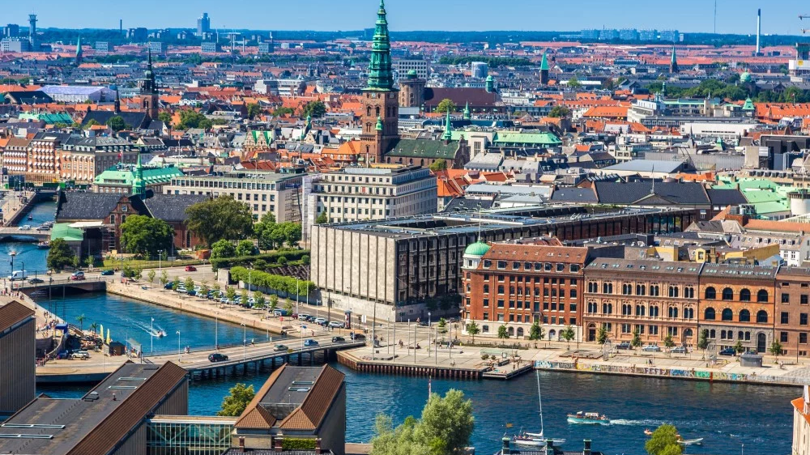
Hjemstavnen i storbyen
Storbyens puls er høj. Der er mange mennesker, og der er mange indtryk. Mens man i landsbyen kan have et indtryk af, at alle snakker med (og om) alle, kan man fa den fornemmelse, at i storbyen snakker ingen med nogen.
Midt i vrimlen kan man være anonym og alene. Det kan på den ene side give anledning til ensomhed og en følelse af fremmedg0relse over for omverdenen. På den anden side giver det plads til frihed, så man kan gøre og være, som man vil, uden at nogen kigger skævt til en.
Fordi så mange mennesker med forskellige værdier og væremåder er samlet pa lidt plads, huser storbyen også en masse forskellige kulturer og subkulturer. Der er næsten noget for enhver smag. Det hektiske, friheden og
mangfoldigheden har mange fundet tiltrækkende, og de har fundet eller valgt deres hjemstavn i storbyen. Om det handler denne del af kapitlet.
Storbyen som sted i litteraturen har naturligvis en anden placering end landets og provinsens litteratur, den fysiske udformning af lokaliteten er anderledes, og endelig er relationerne anderledes. Derfor bliver de f0lelser og stemninger, der præger storbyens litteratur, også anderledes end provinsens.

Slide 17

Søren Ulrik Thomsen: Vent, 1981
I kaffebaren med cigaret og cola
i frost over fodgængerovergangen
i biografens dybrøde foyer
i flugt med hænderne for ansigtet
vi venter pa nogen
i flyvende efterår pa Oktober Boulevard
i bilen død midt i nattens slum
i værelser presset ind under taget, stukket ned under gården
i tog susende væk fra, imod og igennem alle byer
vi venter på nogen
i årevis
i aften.

Slide 18

Søren Ulrik Thomsen: Vent, 1981
I kaffebaren med cigaret og cola
i frost over fodgængerovergangen
i biografens dybrøde foyer
i flugt med hænderne for ansigtet
vi venter pa nogen
i flyvende efterår pa Oktober Boulevard
i bilen død midt i nattens slum
i værelser presset ind under taget, stukket ned under gården
i tog susende væk fra, imod og igennem alle byer
vi venter på nogen
i årevis
i aften.
Arbejdsspørgsmål:
1. Hvordan kan man se, at digtet foregår i en større by (placering)?
2. Hvordan er udformningen af lokaliteten? Hvilke genstande og hvilke 'rum' fremhæves?
3. Hvordan er det lyriske jegs relation til stedet? Hvilken effekt opnås ved at bruge "vi" i stedet for "jeg"?

Slide 19
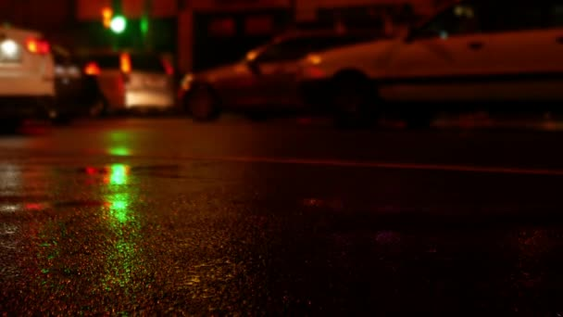
Tom Kristensen: Hærværk, 1930
Det blæste koldt, og Jastrau slog kraven op om ørerne; men han havde den uro og det tempo i blodet, som aftenluft og brede fortove giver (...). En lysavis jog hen langs et tag med et glødende tågeslør slæbende efter hvert bogstav. Og forude og bagude skreg de forskellige bladcentralers* megafoner valgresultaterne ud over gaderne og fyldte luften med stemmer. Der gik usynlige kæmper, høje som huse, og råbte op mellem husfacaderne, sådan lød det. Henne pa torvet var der sort med mennesker, og bilerne som slap igennem de tætte masser, hvinede i gearet og satte med et pludseligt ryk farten op, ud ad Vesterbrogade, som om de var kommet over et dyndet** sted. Lyskeglerne skød hen over kørebanerne, der skinnede af benzin. Det var en af Københavns blanke aftener.
*bladcentral: avisbureau
*dyndet: mudret

Slide 20
Arbejdsspørgsmål til Hærværk
Hvordan er stemningen i uddraget?
Hvilke lyde knyttes af fortælleren til København?
Hvilke følelser knyttes af fortælleren til byen?
Hvilken fremstillingsform dominerer i uddraget? Diskuter i denne
forbindelse, hvilken effekt det har, at der ikke optræder dialog i
uddraget.
Bonusopgave: Overvej sammen to og to, hvilke lyde der yille passe godt til at give en fornemmelse af stemningen i digtet "Vent". I kan skrive lydene ned eller (hvis I har mod pa det) lave en kort lydmontage af forskellige lyde pa ca. 30 sekunder.

Slide 21
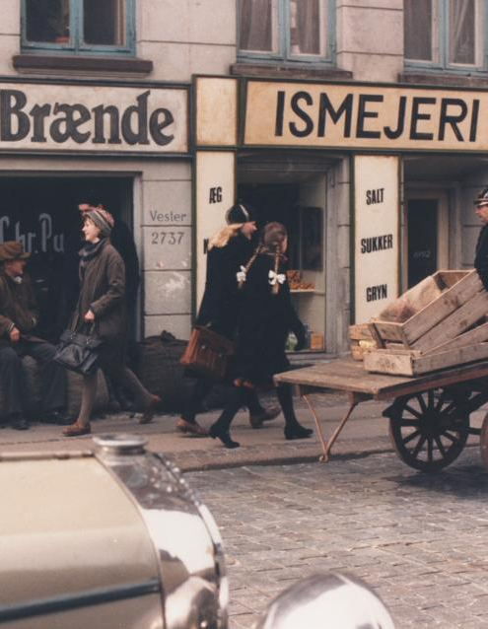
Tove Ditlevsen: Barndommens gade,
Hvor er digtets placering?
Hvordan beskrives gaden (lokationen)?
Hvordan er digter-jegets relation til stedet? Hvem er det ‘du’ , der tales til?
Beskriv digtet form og sammenlign det med Søren Ulrik Thomsens digt Vent. Diskuter, hvilken betydning digtets form har for vores oplevelse af de steder, der beskrives i digtene.

Slide 22
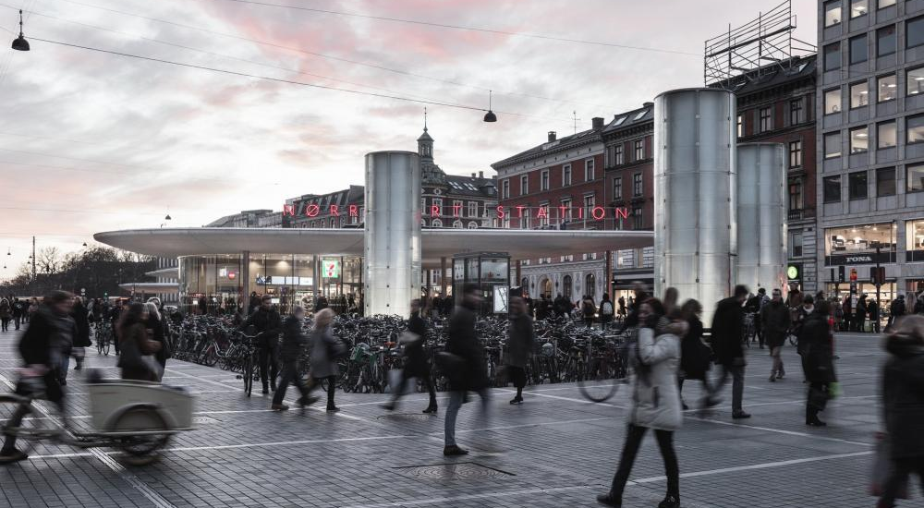
Byen som parallelfortællinger
Storbyen kan opleves som vrimlende og fragmentarisk, men pa trods af dette anser mange mennesker storbyen som deres hjemstavn. Selvom det ikke altid opleves sådan, er menneskers liv på godt og ondt flettet sammen i den store by.
Det synes i hvert fald at være en pointe med novellen "Nørreport" fra novellesamlingen København (2004) af Katrine Marie Guldager.
Forfatteren Katrine Marie Guldager har udtalt, at byen har en "centrifugal kraft", dvs. at den kaster mennesker rundt mellem hinanden og maske væk fra hinanden. Læs novellen Nørreport i antologien, og overvej undervejs i læsningen, hvordan novellens personer krydser hinanden. Tænk også over, om personerne føler et tilhørsforhold til byen.

Slide 23
Men… først skal du vide noget om teksters komposition
Tekster er – som musik – komponeret, og det er vigtigt at gøre sig klart, hvilken en komposition en tekst har, dvs. Hvordan den er opbygget.
Tredelt komposition, start – midte – slutning, fx hjem-ude-hjem eller kosmos-kaos-kosmos (ofte kombineret med en lukket slutning).
In medias res, når teksten starter midt i begivenhederne (er ofte kombineret med en åben slutning).
Kronologisk komposition, fremadskridende handling (kan bryders af flashback og flashforward)
Parallelkomposition, man følger forskellige personer på forskellige steder, evt. også tidsforskydninger.
Cirkelkomposition, teksten ender hvor den starter.
Rammekomposition, fortællinger i fortællingen.
Hypertekstkomposition, ingen fast rækkefølge, ofte eksperimenter med nyere medier og deres tid og rum.

Slide 24
Katrine Marie Guldager: Nørreport, 2004
Lav en tegning, som illustrerer novellens personer, og hvordan deres veje krydser hinanden.
Brug denne tegning til at argumentere for novellens komposition. Brug begreber fra boksen om komposition.
Hvilken fortæller har novellen?
Hvilket indtryk far man af menneskene, som krydser Nørreport? Er de frie, hektiske, livsglade, anonyme, fremmedgjorte...?
I hvor høj grad opleves byen som en hjemstavn for de mennesker, vi møder i novellen? Hvordan er deres relation til stedet?

